Slide 1
2019
Portfolio
KIM KYUNG WON
안녕하세요. (김경원)입니다.
WHO
이름
김경원
생일
1994. 06. 14
핸드폰
AM
010 – 2393 - 9888
이메일
kyougen79@gmail.com
I
블로그
Blog.naver.com/
주소
세종특별자치시 새롬중앙로 89 새뜸마을 7단지 709동 807호

Slide 2


2019
Portfolio
1
저는 이런 사람이에요.
지금까지 걸어온 길과 현재의 나
청벽마루가든
㈜써밋트시스템
2016년 02월 청벽마루가든 사업
2017년 03월 정리
2012년 12월 입사
2015년 07월 퇴사
카페 HOME
2017년 04월 ~ 2018년 02월 아르바이트
2012
2015
2017
2018
2019
2020
대전여자상업고등학교
자동차 운전면허
취업성공패키지참여
2013년 02월 멀티미디어과 졸업
2종 취득 후 1종 취득
스마트웹 콘텐츠서비스개발 하이브리드웹앱
도구 (Tools)
언어 (Language)
Html5
Visual Studio Code
90%
Css
Visual Studio Code
70%
Java
script
Visual Studio Code
성향 (MBTI 성격유형)
50%
마음
외향형
내향형
PS
AI
Adobe indesign
46%
54%
60%
에너지
직관형
현실주의형
관심사 (Interests)
44%
56%
본성
이성적사고형
원칙주의형
31%
69%
웹앱제작
퍼블리싱
전술
계획형
탐색형
43%
57%
일본어
자아
자기주장형
신중형
28%
72%

Slide 3
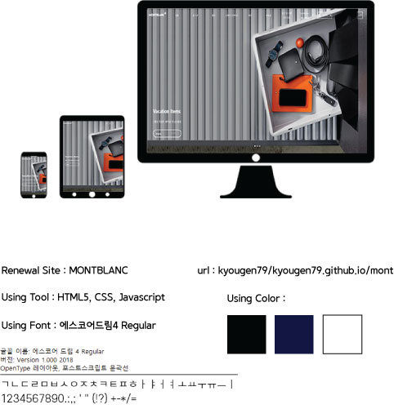
2019
Portfolio
2
걸어온 길들
리뉴얼한 작품들

Slide 4
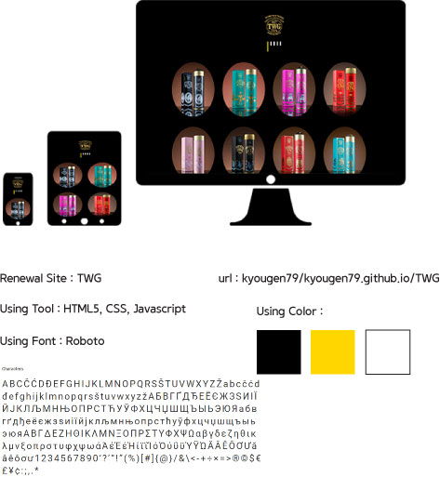
2019
Portfolio
3
걸어온 길들
리뉴얼한 작품들

Slide 5
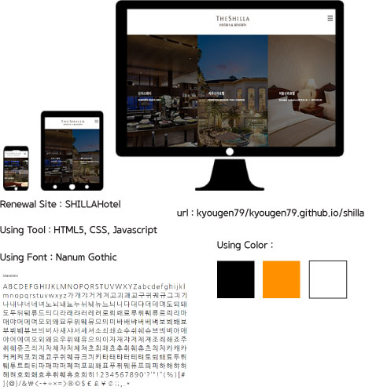
2019
Portfolio
4
걸어온 길들
리뉴얼한 작품들

Slide 6
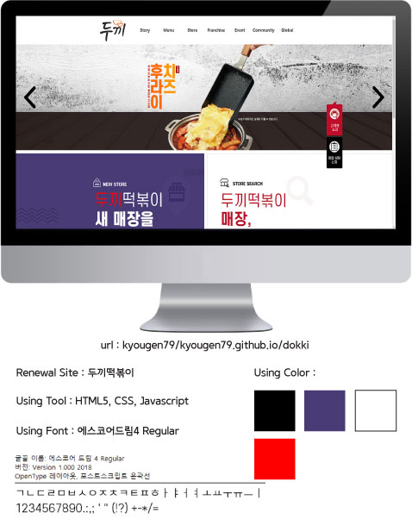
2019
Portfolio
5
걸어온 길들
리뉴얼한 작품들

Slide 7
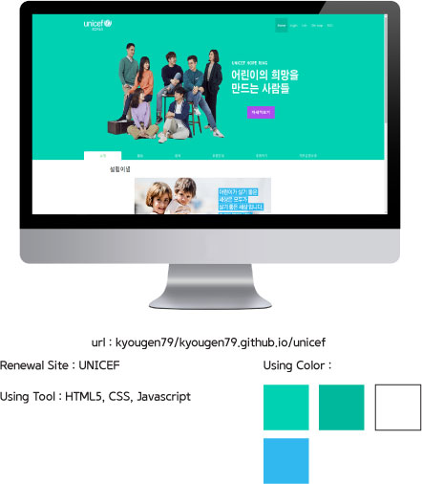
2019
Portfolio
6
걸어온 길들
리뉴얼한 작품들

Slide 8
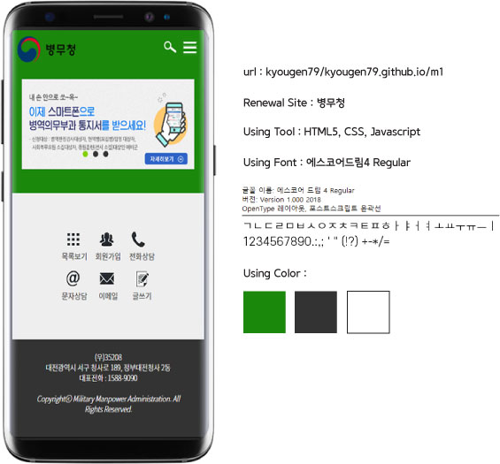
2019
Portfolio
7
걸어온 길들
리뉴얼한 작품들

Slide 9
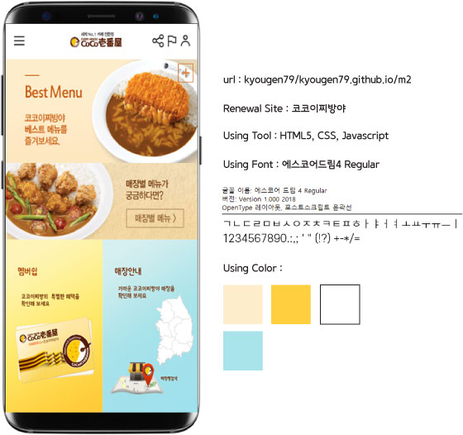
2019
Portfolio
8
걸어온 길들
리뉴얼한 작품들

Slide 10
2019
Portfolio
KIM KYUNG WON
감사합니다. 이상
김경원 이었습니다.
THIS
IS
ME
THANK YOU!

